Slide 1
Линейная функция и её график

Slide 2
Цель урока: заключаться в том, чтобы увидеть, как известная нам линейная функция находит свое применение в различных областях деятельности человека.

Slide 3
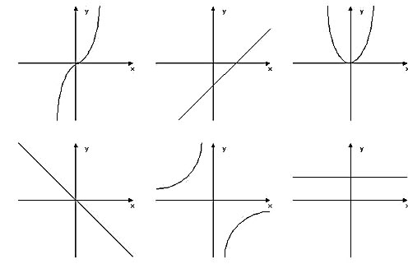
Функция — математическое понятие, отражающее связь между элементами множеств.
Функция может быть задана различными способами:
Формулой
Таблицей
Графиком

Slide 4
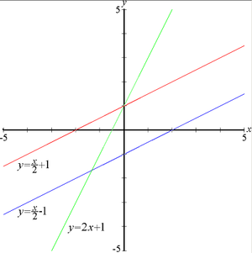
Линейная функция — функция вида y = kx + b(для функций одной переменной).
Основное свойство линейных функций: приращение функции пропорционально приращению аргумента. То есть функция является обобщением прямой пропорциональности.

Slide 5
Линейная функция задана формулой у = 3х - 9
Найти значение х ,
при котором значение у = 0

Slide 6
Построить график
функции
у = 3 х – 9
Найти абсциссу точки пересечения графика функции с осью Ох

Slide 7
у = 3 х - 9
алгебраический метод
1 способ 3 х – 9 = 0
х = 3

Slide 8
графический метод
2 способ
3 способ
у
у
У = 9
0
3
х
0
3
х
У = 3 х
У = 3 х - 9

Slide 9
Как из графика функции y=-2x получить график функции y=-2x+3 и y=-2x-3?
Как из графика функции y= x получить график функции y= x+2 и y= x-2?

Slide 10
Применения линейной функции.
1 группа. (Физика).
Велосипедист движется со скоростью 10км/ч. Записать формулу его пути S за время движения t. Построить график движения на первых тридцати километрах пути.
2 группа. (Метеорология).
При начале нагревания вода в кипятильнике имела температуру 6⁰C. При нагревании температура воды повышалась каждую минуту на 2⁰ C. Найдите формулу, выражающую изменение температуры T воды в зависимости от времени t её нагревания. Будет ли функция T(t) линейной?

Slide 11
3 группа. (Геометрия)
Одна сторона прямоугольной детской площадки равна X, другая – на 3 м больше. Выразите через X периметр P и площадь S этого прямоугольника. Найдите значение каждой функции P(X) и S(X) при X=6. При каком значении X периметр будет равен 46 м.
4 группа (Экономика)
На складе было 300 т угля. Ежедневно на склад привозили ещё по 40 т. Выразить формулой зависимость количества угля p (в тоннах), находящегося на складе, от времени (в днях).

Slide 12
Задание на дом
Составить задачу о применении линейной функции в той области знания, которую вы открыли на уроке.
Решить задачу через рассмотрение линейной функции или линейного уравнения.

